Slide 1
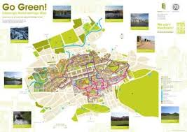
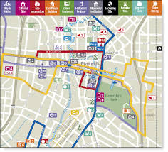
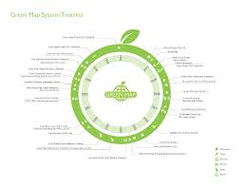
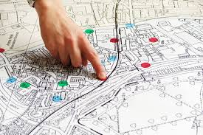
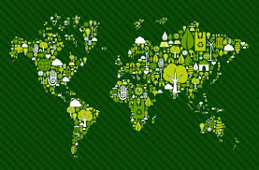
«Зеленые карты» городов
Анна Скриган, МОО Экопроект, Белорусско-Русский Университет г. Могилева
Ирина Усова, МОО Экопроект

Slide 2
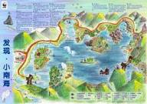
Зеленая карта г. Могилёва и г. Витебска

Slide 3
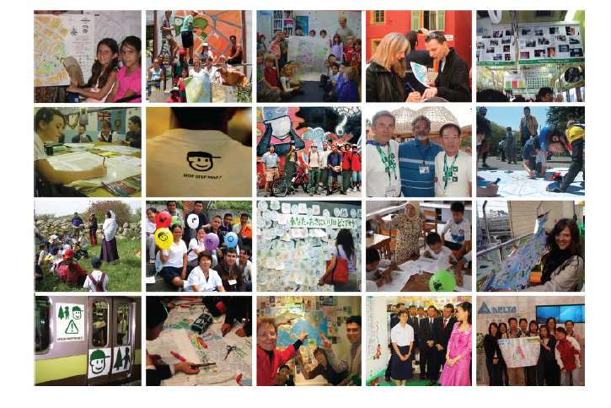

Slide 4
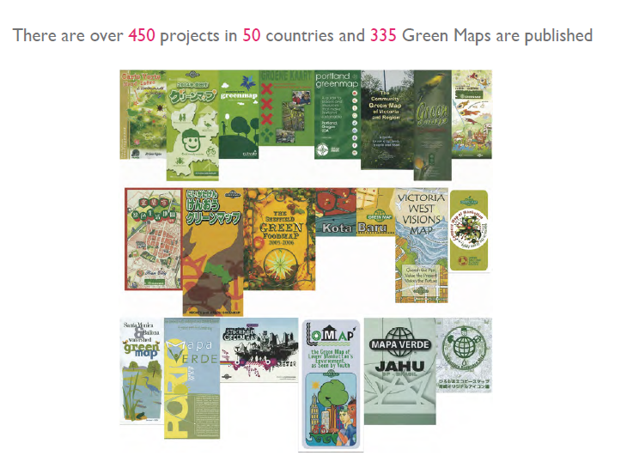

Slide 5
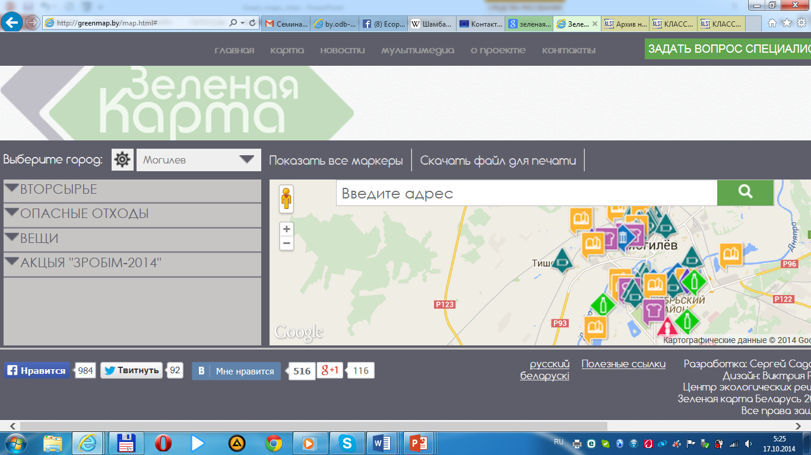
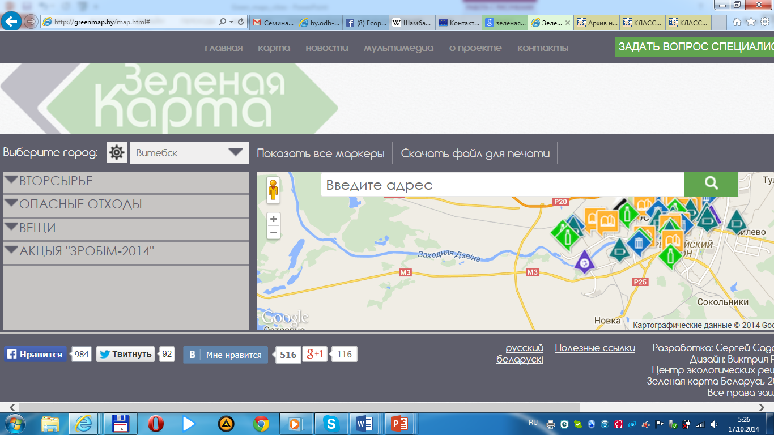
Существующий опыт создания карт
http://greenmap.by/map.html#

Slide 6
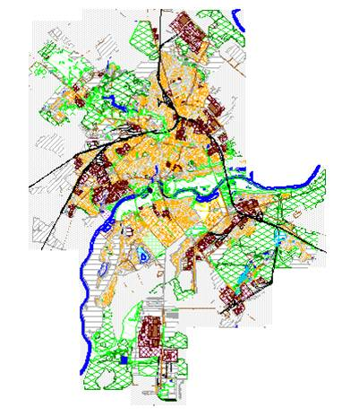
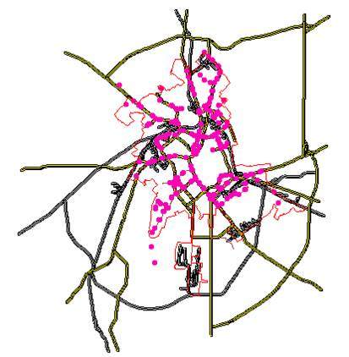
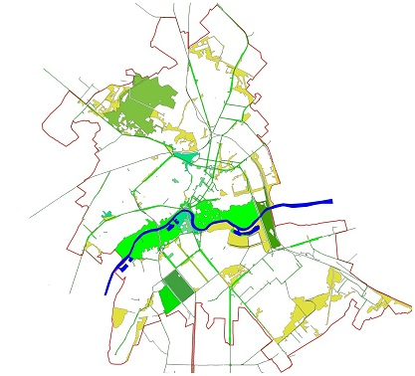
Существующий опыт создания карт
Список объектов для зеленой карты
- мини-рынки, рынки
- пункты сбора и переработки отходов;
- ветряки;
- места парковки такси;
- пешеходные улицы;
- водный транспорт;
- автопарковки;
- места с часто происходящими ДТП интервью с представителем ГАИ;
- промышленные предприятия;
- объекты флоры (места произрастания растений с цветением весной, летом, осенью);
- объекты фауны (местообитания птиц);
- виды активного отдыха (плавание, зимние виды спорта);
- места в городе, с которых открывается прекрасный вид на закат;
- объекты туризма и экотуризма;
- экологическая тропа (р-н Гребенево, Любужский лесопарк);
- застройка (визуальная оценка городских ландшафтов).

Slide 8
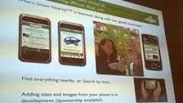
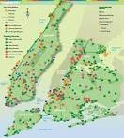
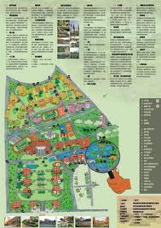
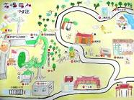

Slide 9
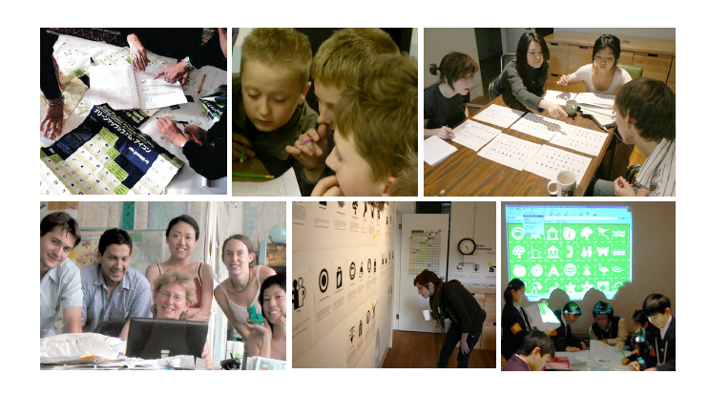

Slide 10
Работа над созданием Зеленых карт городов
Какая информация должна быть на Зеленой Карте?
Какую информацию могут предоставить участники (в т.ч. когда, в каком формате)?
Какая помощь требуется от других участников / организаторов проекта / внешних экспертов?
Как можно организовать процесс взаимодействия заинтересованных сторон по созданию Зеленой Карты?
Пожелания / рекомендации по проекту

